Slide 1
Математика 2. разред
Рјешавање
текстуалних
задатака

Slide 2
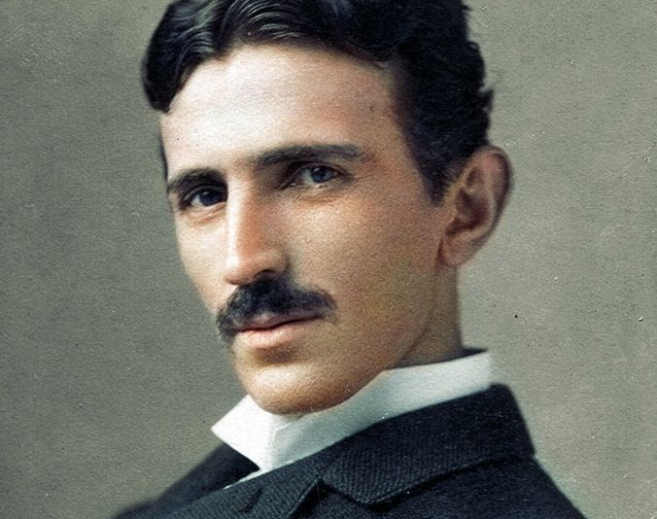
?
1.
2.
3.
4.
5.
6.

Slide 3
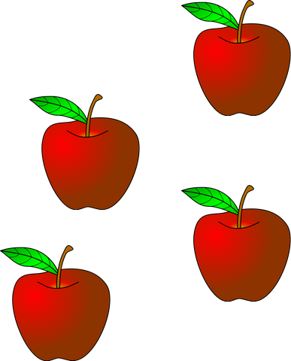
2.
3.
Задатак 1.
На тацни је било 12 јабука.
Иван је појео 3 јабуке, а Дуња 4 јабуке.
Колико је јабука остало?
1.
Рачунамо: 12 – 3 – 4 = 9 – 4 = 5
4.
5.
6.
Одговор: Остало је 5 јабука.

Slide 4
2.
3.
?
4.
5.
6.

Slide 5
Задатак 6.
На једној полици је 11 књига, а на другој 7 књига мање.
Колико је укупно књига на полицама?
2.
3.
Прва полица: 11
Друга полица: 11 - 7
Рачунамо: 11 + (11 – 7) = 11 + 4 = 15
4.
5.
6.
Одговор:
На полицама је укупно 15 књига.

Slide 6
?
2.
3.
4.
5.

Slide 7
Задатак 3.
У башти је процвјетало 7 ружа. Колико још ружа треба да процвјета да би их било 20?
2.
3.
7 + X = 20
X = 20 – 7
X = 13
4.
5.
Провјера: 7 + 13 = 20
Одговор: Треба да процвјета још 13 ружа.

Slide 8
2.
?
4.
5.

Slide 9
Задатак 4.
Од највећег непарног броја 2. десетице одузми збир
највећег и најмањег парног броја 1. десетице.
2.
Највећи непарни број 2. десетице: 19
Највећи парни број 1. десетице: 10
Најмањи парни број 1. десетице: 2
4.
5.
Рачунамо: 19 – (10 + 2) = 19 – 12 = 7

Slide 10
2.
?
5.

Slide 11
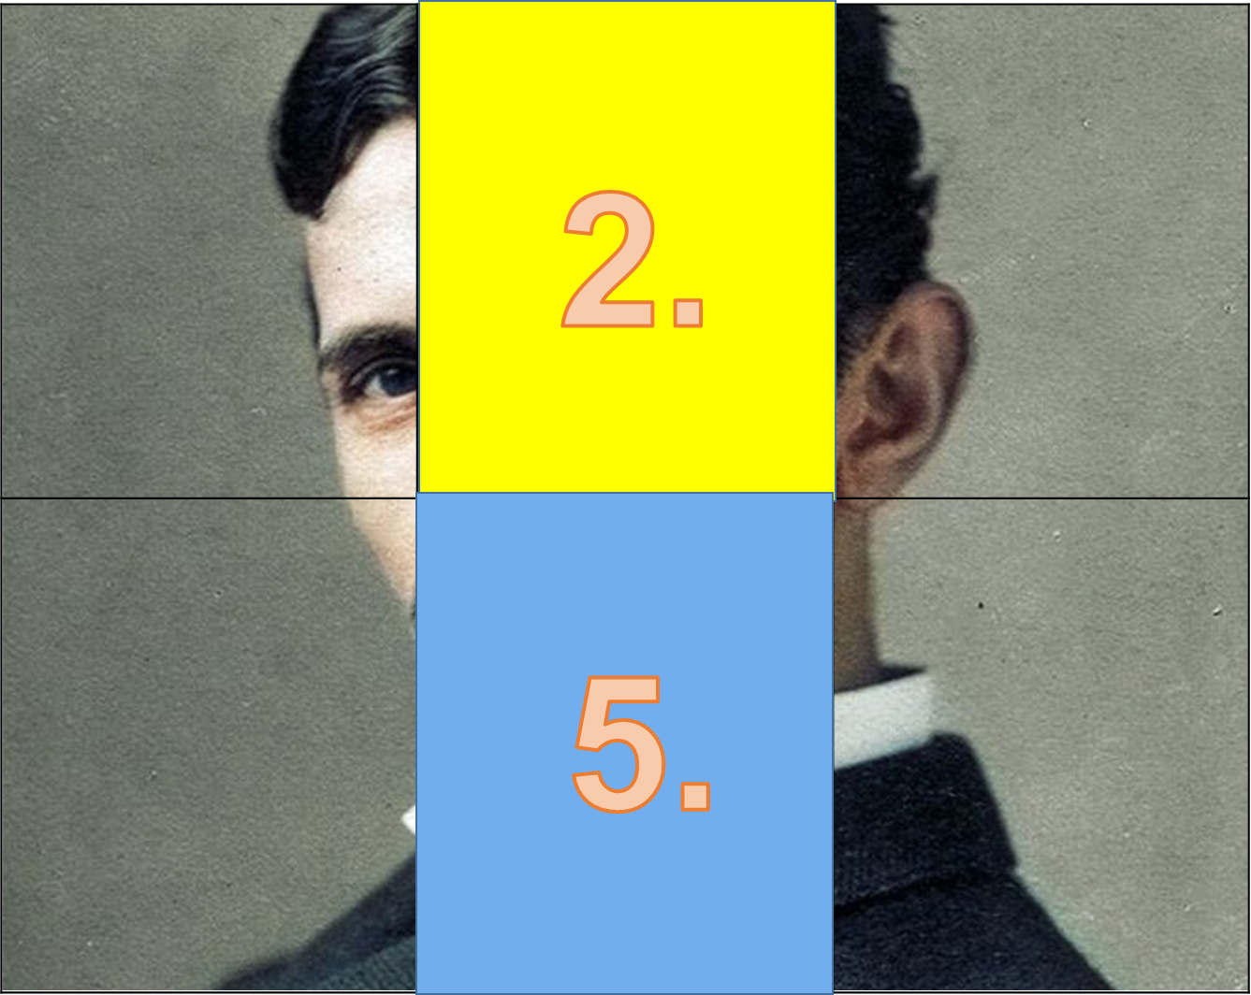
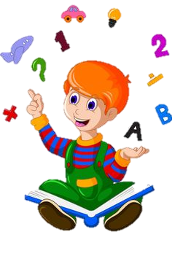
Задатак 5.
Дарко је захватио неколико каменчића. Када му је испало 10 каменчића, у руци му је остало само 5.
Колико је каменчића захватио Дарко?
X – 10 = 5
X = 10 + 5
X = 15
Провјера: 15 – 10 = 5
Одговор: Дарко је захватио 15 каменчића.

Slide 12
?
2.

Slide 13
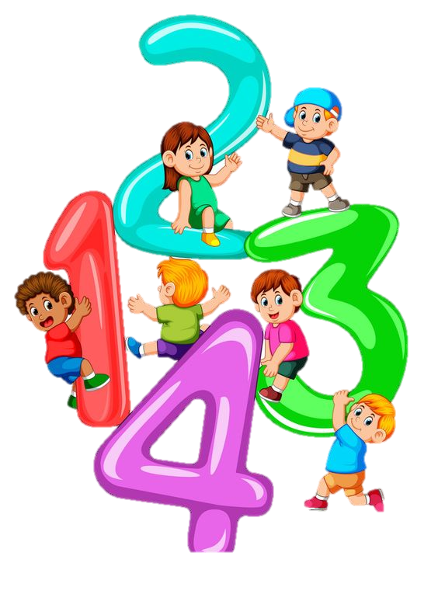
Задатак 2.
У корпи је било 17 јаја.
Неколико јаја се разбило.
Остало је 9 цијелих јаја.
Колико се јаја разбило?
2.
17 – X = 9
Х = 17 – 9
Х = 8
Провјера: 17 – 8 = 9
Одговор: Разбило се 8 јаја.

Slide 14
?
Никола Тесла

Slide 15
ЗАДАЦИ ЗА САМОСТАЛАН РАД
1. Задатак: За колико је разлика бројева 17 и 6 већа од броја 7?
Задатак +: Хвалили се наши мали кликераши. Прво рече
Пера: „Имам шест кликера“. Чу се и Мише: „Имам за
три више“. А на то ће Радојица: „Имам колико њих
двојица“.
Колико кликера има Мишо?
Колико кликера укупно имају Перо и Мишо?
Колико кликера има Радојица?
Најмање кликера има _____________.
Највише кликера има _____________.

